Slide 1
Informace z 1. ustavujícího zasedání
Národní stálé konference
2. zasedání RSK OK, 18. 2. 2015 Olomouc

Slide 2
Národní stálá konference
Národní stálá konference (NSK)
  Ustavující zasedání proběhlo 23. 1. 2015
  Program:
    Statut a jednací řád NSK
    Řízení územní dimenze + schéma
    Informace o stavu vyjednávání OP ČR
    Informace o přípravě RAP SRR

Slide 3
Statut a Jednací řád
Statut a jednací řád NSK
  Návrh změn v dokumentech ze strany MMR:
    odstranění nesouladu v termínech
    zpřesnění členství věcných gestorů prioritních os OP
    nominování náhradníků stálých hostů
    rozdělení Komory integrovaných nástrojů na: „Komora ITI a IPRÚ“ a „Komora CLLD“
    možnost písemného vyjádření k projednávaným bodům/podkladům do 5 pracovních dnů ode dne následujícího po zasedání NSK

Slide 4
Statut a Jednací řád
Statut a jednací řád NSK
  Připomínky uplatňované ze strany OK:
    Doplnit do Statutu ustanovení, kterým dokument budou schvalovat členové NSK
    Doplnit do dokumentů možnost připomínkovat zápis z jednání NSK ze strany členů NSK
    Připomínka k návrhu MMR na rozdělení NSK na 3 komory. V dokumentu Dohoda o partnerství (DoP) je na straně 197 uvedeno, že NSK má pouze dvě komory. Rozdělením NSK na 3 komory nebude akceptováno aktuální znění DoP
    Doplnit do dokumentů způsob zasedání NSK ve vztahu k existenci 3 respektive 2 komor

Slide 5
Řízení územní dimenze
Řízení územní dimenze
  Úroveň řízení národní a regionální
  Národní úroveň: Rada vlády pro ESI fondy, Rada vlády na pracovní úrovni, NSK (komory), operativní pracovní skupiny NSK
  Regionální úroveň: jednotlivé RSK v krajích, jednotlivé pracovní skupiny
  Provázanost PS Vzdělávání při RSK a PS pro tvorbu Krajských akčních plánů vzdělávání = využití RSK pro řízení územní dimenze v OP ČR

Slide 6
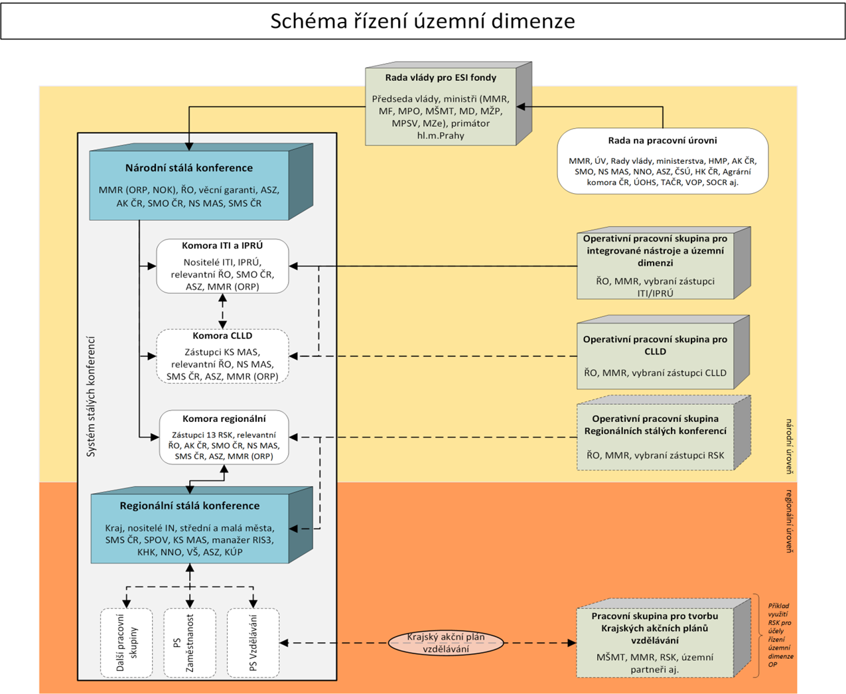
Územní dimenze

Slide 7
    Informace o stavu vyjednávání OP ČR
Vyjednávání OP ČR
  Zablokován schvalovací proces ze strany EK
  Připomínky EK ke služebnímu zákonu:
    kritika způsobu nastavení hodnocení zaměstnanců
    požadavek na harmonogram zpracování prováděcích předpisů služebního zákona
  Probíhá intenzívní vyjednávání mezi ČR a EK
  Schválení OP ČR – nejdříve červen 2015
  Výzvy v OP ČR mohou být dříve, než budou programy schváleny (dokument kritéria pro zahájení implementace před schválením OP ČR)

Slide 8
Děkuji za pozornost
Ing. Radek Dosoudil
vedoucí odboru strategického rozvoje kraje

